Slide 1
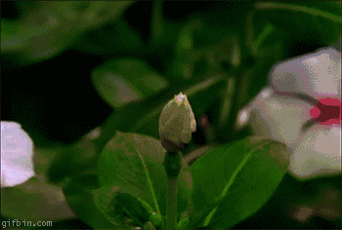
স্বাগতম

Slide 2

শিক্ষক পরিচিতি
মোঃ সিরাজুল ইসলাম
সহকারি শিক্ষক
মোটবী আদর্শ উচ্চ বিদ্যালয়
লস্করহাট , ফেণি।

Slide 3
পাঠ পরিচিতি
বিষয়ঃ কৃষি শিক্ষা
শ্রেণিঃ 10ম
অধ্যায়ঃ প্রথম
পরিচ্ছেদঃ তৃতীয়

Slide 4
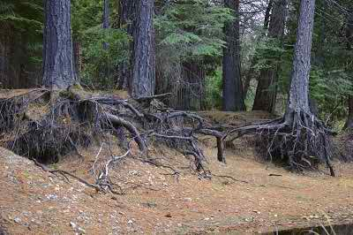
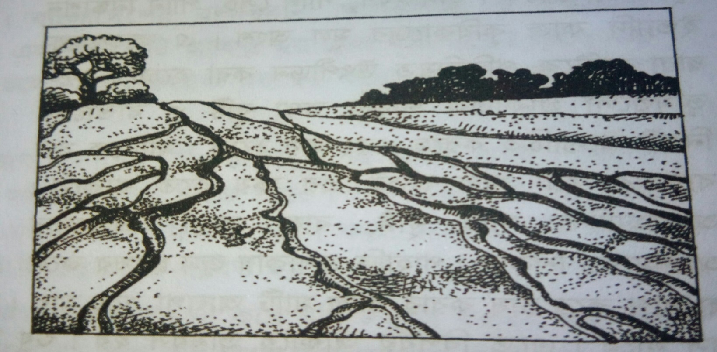
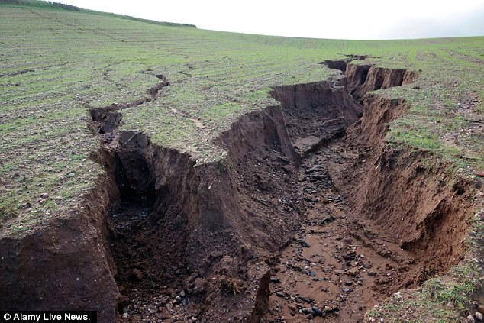
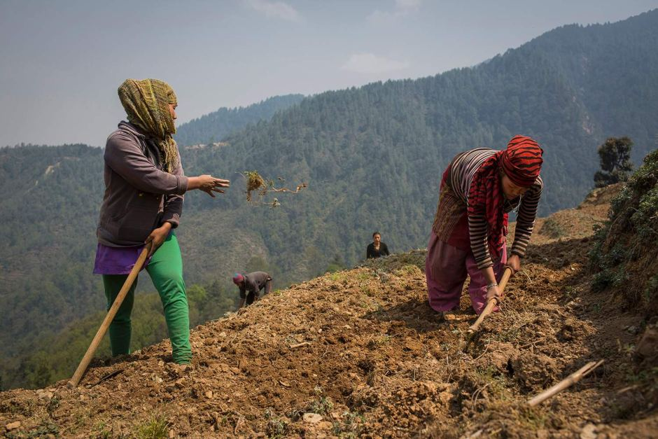
নিচের ছবি গুলো লক্ষ্য করঃ
ছবি গুলি দারা কী বু্ঝা যায়?

Slide 5
পাঠ শিরোনাম
ভূমিক্ষয় ও ক্ষয়রোধ

Slide 6
শিখনফল
ভূমিক্ষয় কী তা বলতে পারবে।
ভূমিক্ষয়ের প্রকারভেদ ব্যাখ্যা করতে পারবে।
ভূমিক্ষয়ের কারণ ও ক্ষয়রোধের উপায় সমূহ বর্ণনা
করতে পারবে।

Slide 7
যে সকল কারণে মাটির উপরিভাগ হতে মাটির কণা এক স্থান থেকে অন্য স্থানে চলে যায় তাকে ভূমিক্ষয় বলে।
ভূমিক্ষয়ের প্রকারভেদ
ভূমিক্ষয় দুই প্রকারঃ-
১। প্রাকৃতিক ভূমিক্ষয়
২। মানুষ্য ভূমিক্ষয়

Slide 8
১। প্রাকূতিক ভূমিক্ষয় এর শ্রেণি বিভাগঃ-
প্রাকূতিক ভূমিক্ষয়কে দুইটি শ্রেণিতে ভাগ করা হয়েছে । যথাঃ-
(ক) বৃষ্টিপাত জনিত ভূমিক্ষয় ও
(খ) বায়ুপ্রবাহ জনিত ভূমিক্ষয়

Slide 9
(ক) বৃষ্টিপাত জনিত ভূমিক্ষয়কে ৪টি শ্রেণিতে ভাগ
করা হয়েছে। যেমনঃ-
(¡) আস্তরন ভূমিক্ষয় (¡¡) রিল ভূমিক্ষয়
(¡¡¡) নালা ভূমিক্ষয় ও (¡v) নদী ভাঙ্গন

Slide 10
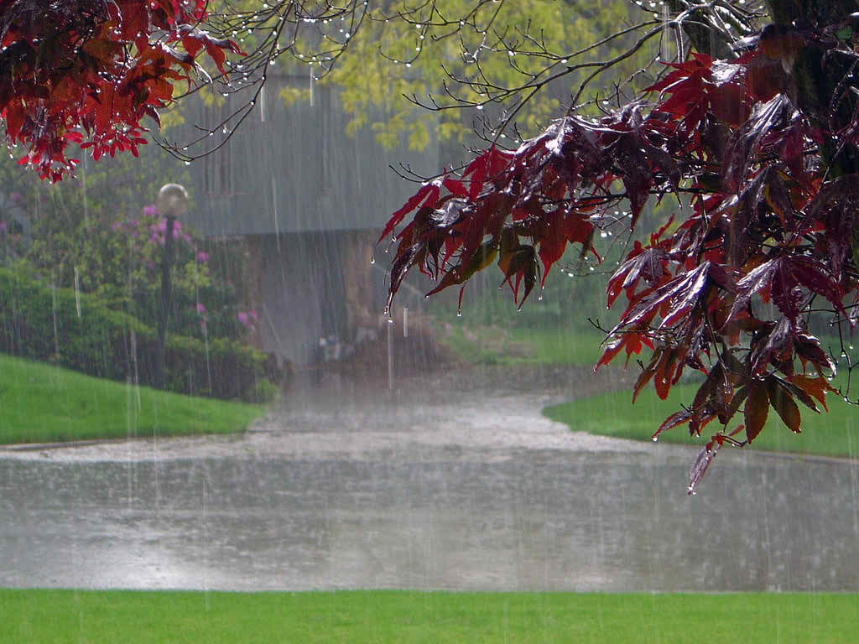
(ক) বৃষ্টিপাত জনিত ভূমিক্ষয়ঃ-
বৃষ্টিপাতের কারণে প্রতি বছর আমাদের দেশে ব্যাপক ভূমিক্ষয় হয়ে থাকে। বূষ্টিপাতের ফলে মাটির উপরি ভাগের কণাগুলি আলগা হয়ে যায়। ফলে মাটি এক স্থান থেকে অন্য স্থানে চলে যায়।
নিচে বৃষ্টিপাতের কারণে ভূমিক্ষয় গুলি আলোচনা করা হইলঃ-
বৃষ্টিপাত জনিত ভূমিক্ষয়

Slide 11
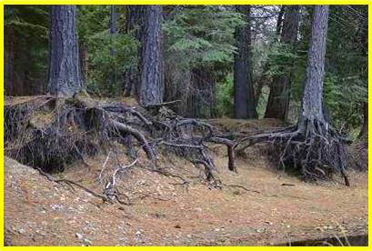
(¡) আস্তরণ ভূমিক্ষয়ঃ-
যখন বৃষ্টির পানি বা সেচের পানি উঁচু স্থান থেকে ঢাল বেয়ে নিচের দিকে প্রবাহিত হয় তখন জমির উপরিভাগের নরম অংশ কেটে পাতলা আবরণের মত চলে যায়। একেই আস্তরণ ভূমিক্ষয় বলে ।
আস্তরণ ভূমিক্ষয়

Slide 12

(¡¡) রিলে ভূমিক্ষয়ঃ-
রিলে ভূমিক্ষয় হলো আস্তরণ ভূমিক্ষয়ের দ্বিতীয় ধাপ। প্রচুর বৃষ্টিপাতের ফলে ঢালু জমির উপরিভাগে হাতের রেখার মত লম্বালম্বি ভাবে রেখা সৃষ্টি করে। রেখা গুলি দৈর্ঘে ও প্রস্থে বড় হতে থাকে ।
রিলে ভূমিক্ষয়

Slide 13
(¡¡¡) নালা বা গালি ভূমিক্ষয়ঃ-
এই ভূমিক্ষয় আস্তরণ ভূমিক্ষয়ের ৩য় ধাপ। দীর্ঘকাল ধরে রিল ভূমিক্ষয়ের ফলে ছোট ছোট নালা গুলি দৈর্ঘ্য ও প্রস্থে বড় হইতে থাকে। এক সময় নালা গুলি ছোট নদীর মত দেখায়।
(¡v) নদীভাঙ্গনঃ-
নদীভাঙ্গন বাংলাদেশের ভূমিক্ষয়ের একটি উল্লেখযোগ্য কারণ। প্রতি বছর আমাদের দেশে নদীভাঙ্গনে শত শত হেক্ট্রর জমি নদী গর্ভে চলে যায়।
চল একটি ভিডিও দেখি----

Slide 14
(খ) বায়ুপ্রবাহজনিত ভূমিক্ষয়ঃ-
গতিশীল বায়ু প্রবাহ ধারা এক স্থানের মাটি অন্যত্র বয়ে নেয়ার প্রক্রিয়াকে বায়ু প্রবাহ জনিত ভূমিক্ষয় বলে। যে সকল এলাকায় গাছ-পালা কম এবং বৃষ্টি পাত ও কম হয় সেই সকল এলাকায় বায়ু প্রবাহ জনিত ভূমিক্ষয় বেশী হয়।

Slide 15
২। মানুষ্য কর্তৃক ভূমিক্ষয়ঃ-
খাদ্য উৎপাদনের জন্য মানুষ মাটিকে যথেচ্ছা ব্যবহার করে আসছে। এর ফলে ভূমিক্ষয় হচ্ছে। ভূমিকর্ষণ, পানি সেচ, পানি নিষ্কাশন ইত্যাদি কৃষি কাজের মূল অংশ। এই কাজ গুলি দারা ভূমিক্ষয় হচ্ছে।

Slide 16
একনজরে ভূমিক্ষয়ের প্রকারভেদ
প্রাকৃতিক ভূমিক্ষয়
মানুষ্য ভূমিক্ষয়
বৃষ্টিপাত জনিত ভূমিক্ষয়
বায়ুপ্রবাহ জনিত ভূমিক্ষয়
আস্তরন ভূমিক্ষয়
রিল ভূমিক্ষয়
নালা ভূমিক্ষয়
নদী ভাঙ্গন

Slide 17
ভূমিক্ষয়ের ক্ষতির দিক গুলি হলোঃ-
ভুমিক্ষয়ের ফলে জমির পুষ্টি সমৃদ্ধ উপরিস্তরের মাটি অন্যত্র চলে
যায়। ফলে মাটির উর্বরতা কমে যায়।
ভূমিক্ষয়ের ফলে মাটিতে ফলের পুষ্টির অভাব দেখা দেয়।
ফলে নদী-নালা, খাল-বিল ভরে যায়।
প্রবাত আছে যে উর্বর মাটি ক্ষয় মানে সভ্যতার ক্ষয়।

Slide 18
দলীয় কাজ
প্রতিটি দল ভূমিক্ষয়ের ফলে ২টি করে মাটির ক্ষতি লিখ।

Slide 19
ভূমিক্ষয়ের কারণঃ-
নিচে ভূমিক্ষয়ের আটটি কারণ উল্লেখ করা হলোঃ-
(¡) বৃষ্টিপাত (¡¡) ভূমি ঢাল (¡¡¡) মাটির প্রকৃতি (¡v) শস্যের প্রকৃতি (v) জমি চাষের পদ্ধতি (v¡) নিবিড় চাষ (v¡¡) বায়ু (v¡¡¡) মানুষের কার্যাবলি ভূমিক্ষয় ।

Slide 20
ভূমিক্ষয় রোধে করনিয় কী?
পানি প্রবাহ হ্রাস করা।
পানি নিস্কাশনের সুবন্দোবস্ত করা।
জমিতে জৈব পদার্থের পরিমাণ বৃদ্ধিকরণ।
পাহাড়ে ধাপে ধাপে ফসল চাষ করা।
কন্টোর পদ্ধতিতে জমি চাষ করা।

Slide 21
চল একটি ভিডিও দেখি----

Slide 22
মূল্যায়ন
ভূমিক্ষয় কী ?
বৃষ্টিপাত জনিত ভূমিক্ষয়কে কয়টি শ্রেণিতে ভাগ করা হয়েছে?
ভূমিক্ষয় কত প্রকার?
ক) ৫ (খ) ৪ (গ) ৩ (ঘ) ২
প্রাথমিক পর্যায়ে মাটিকে ক্ষয়ের হাত থেকে রক্ষা করে -----
i) খেসারি ii) আখ iii)মাসকলাই
নিচের কোনটি সঠিক ?
(ক) iও ii (খ) iiও iii (গ) i ও iii (ঘ) i, ii ও iii

Slide 23
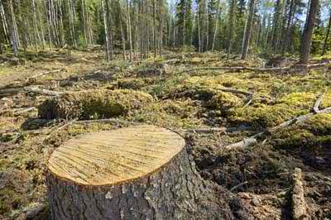
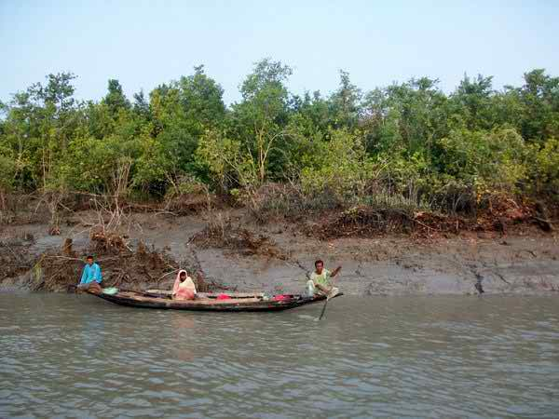
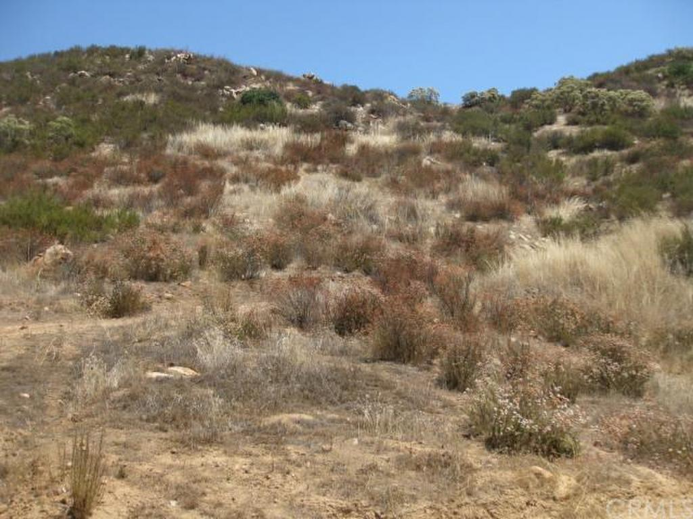
নিচের কোনটি মানুষ্য কতৃক ভূমিক্ষয় ?
বৃক্ষ নিধন
বন্যা পরবর্তী
ঢালু জমি
বৃষ্টিপাত
উত্তরঃ বৃক্ষ নিধন

Slide 24
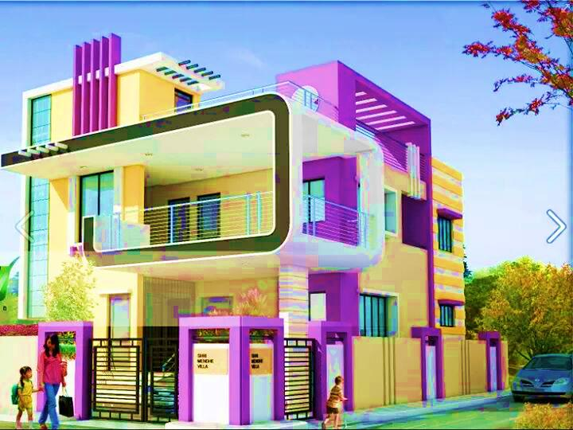
বাড়ির কাজ
ভূমিক্ষয় রোধে কী কী কার্যকরী পদক্ষেপ গ্রহণ করা যায় তা শিখে ও লিখে আনবে।

Slide 25

খোদা হাফেজ
আ-বা-র -ও স-ক-ল-কে গো-লা-পে-র পা-প-ড়ি-র শু-ভে-চ্ছা

Slide 26
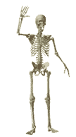
আবারও দেখা হবে------
টা-টা, টা-টা----

